Slide 1
Die Unterkrumbacher Werkstatt-Tage seit 1999
Die Werkstatt-Tage der Möbelmacher verbinden von 1998 bis heute auf einzigartige Weise nachhaltiges Handwerk mit künstlerischen Besonderheiten und kulturellem Austausch.
Jedes Jahr wird die aufwändig ausgeräumte Werkstatt zur Bühne für Frauen, Männer und auch Schüler aus den Bereichen Kunst, Musik oder Literatur, die sich mit inspirierenden Projekten und Fragestellungen zu Kunst, Musik, Design, Literatur, Handwerk und Nachhaltigkeit befassen – oft mit Nischenthemen, die in der breiten Öffentlichkeit wenig Beachtung finden.
Mit innovativen Ansätzen, wie kommentierten Konzerten – klassisch oder modern – Podiumsdiskussionen, Kochaktionen, Lehr-Wanderungen und einer konsequent regionalen Ausrichtung engagieren sich die Möbelmacher mit viel Liebe und Aufwand, schaffen ein starkes Netzwerk und fördern durch die langfristige kulturelle und gesellschaftliche Wirkung die Lebensqualität in der Hersbrucker Alb.

Slide 2
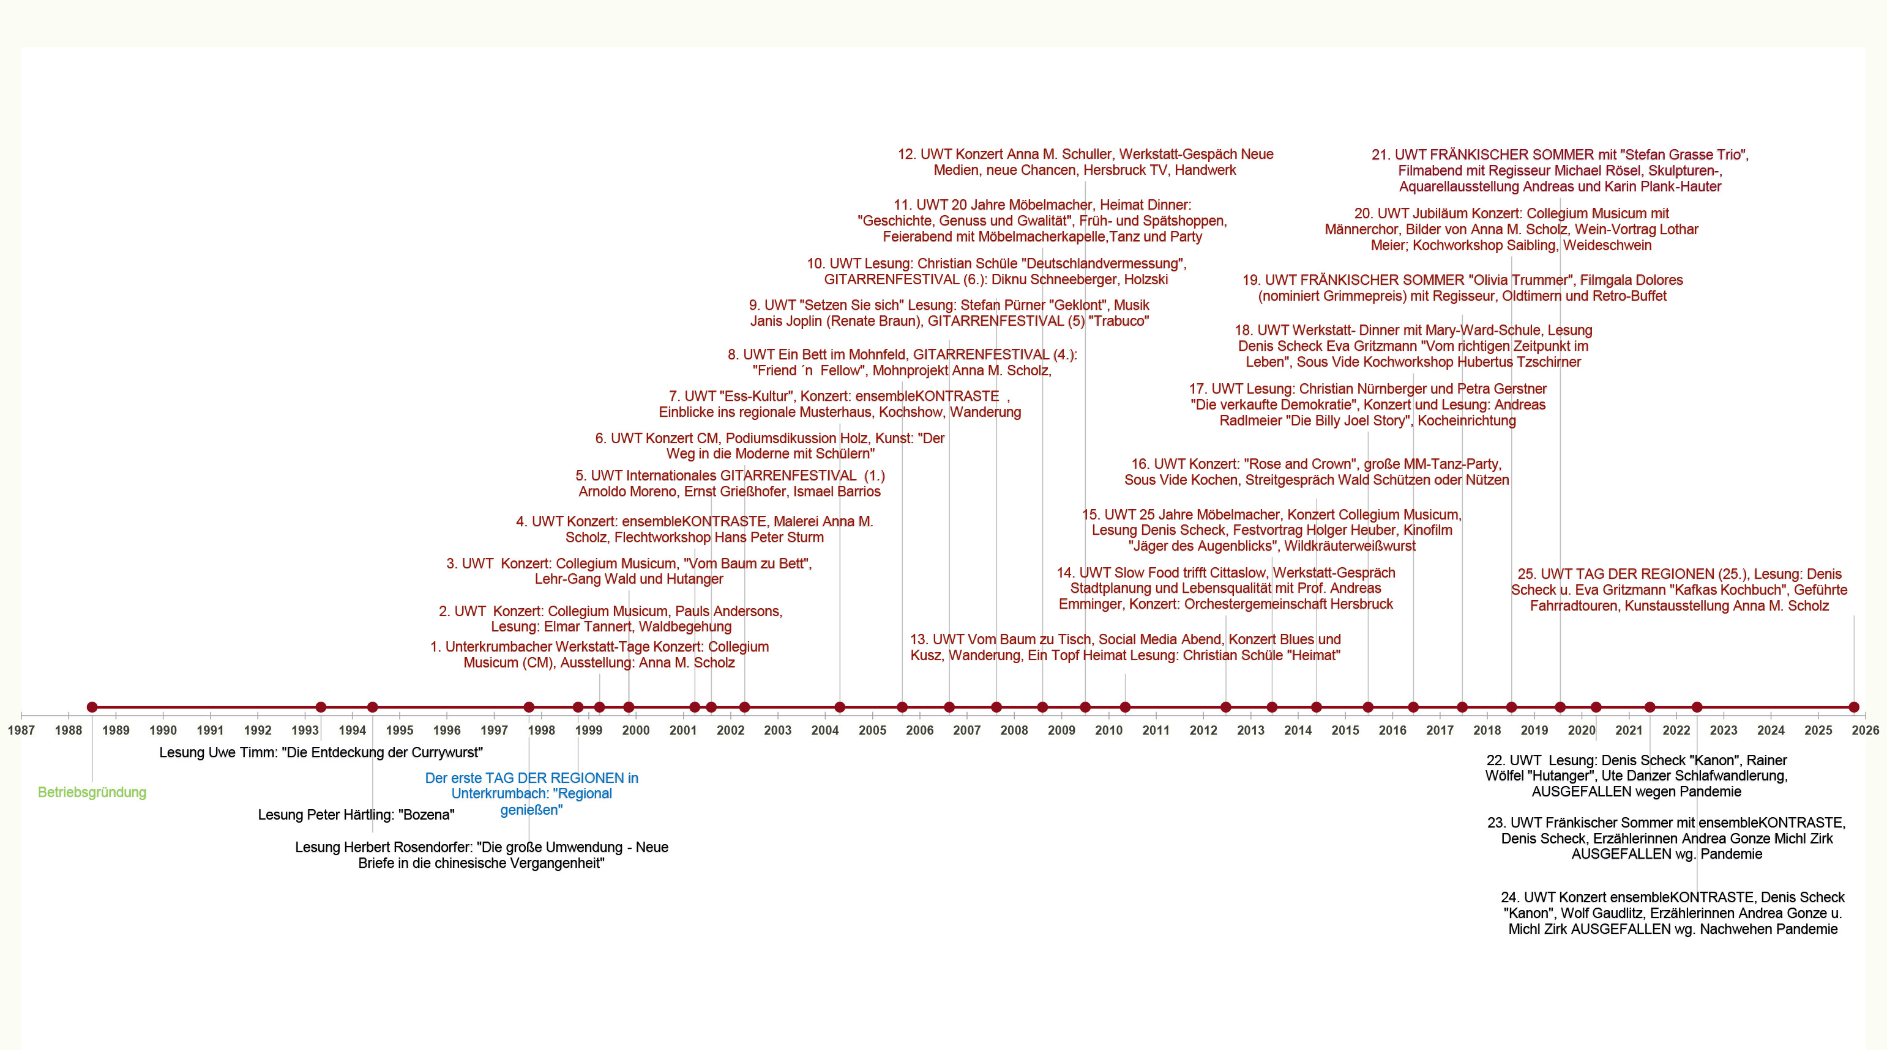
Die Unterkrumbacher
Werkstatt-Tage seit 1999 bis 2025

Slide 3
Besonderheiten der Unterkrumbacher Werkstatt-Tage
Tradition seit 1999: Jährliche Veranstaltungsreihe mit kulturellem und handwerklichem Fokus
Grundidee ist die Verbindung und Erklärung von Handwerk und Kunst – erstes kommentiertes Konzert 1999
Vielfältig: Konzerte, Lesungen, Vorträge, Kino, Diskussionen, Workshops, Führungen
Erweiterung auf Socia Media Themen mit erster Liveübertragung 2010!
Einblick in die Werkstatt: Besucher erleben Künstler und Handwerker bei der Arbeit
Interaktives Format: Möglichkeit für Fragen und Diskussionen mit den Künstlern
Fokus auf die handwerkliche Komponente künstlerischer und kultureller Arbeit
Nachhaltigkeit: Präsentation von Massivholzmöbeln vom Holzeinschlag bis zur Pflege und Rücknahme
Praktische Vorführungen: Demonstration von Techniken wie Oberflächenbehandlung und Reparaturen
Offenes Gelände: Zugänglichkeit von Holzlager, Werkstatt und Ausstellung
Kulinarisches Erlebnis: Kombination von kulturellen Events mit gastronomischen Angeboten und Kochworkshops
Regionale Verbundenheit: Förderung der heimischen Kultur-, Kulinarik- und Handwerkskunst
Bildungsaspekt: Vermittlung von Hintergrundwissen zu künstlerischen und handwerklichen Prozessen
Networking: Plattform für den Austausch zwischen Künstlern, Handwerkern und Besuchern
Bewerbung mit Printmailing an 5500 Möbelmacherkunden und mit bis zu 6-seitigen Zeitungsbeiträgen
Bewerbung und Nachbegleitung aller Aktionen in Rundfunk, Presse und Fernsehen

Slide 4
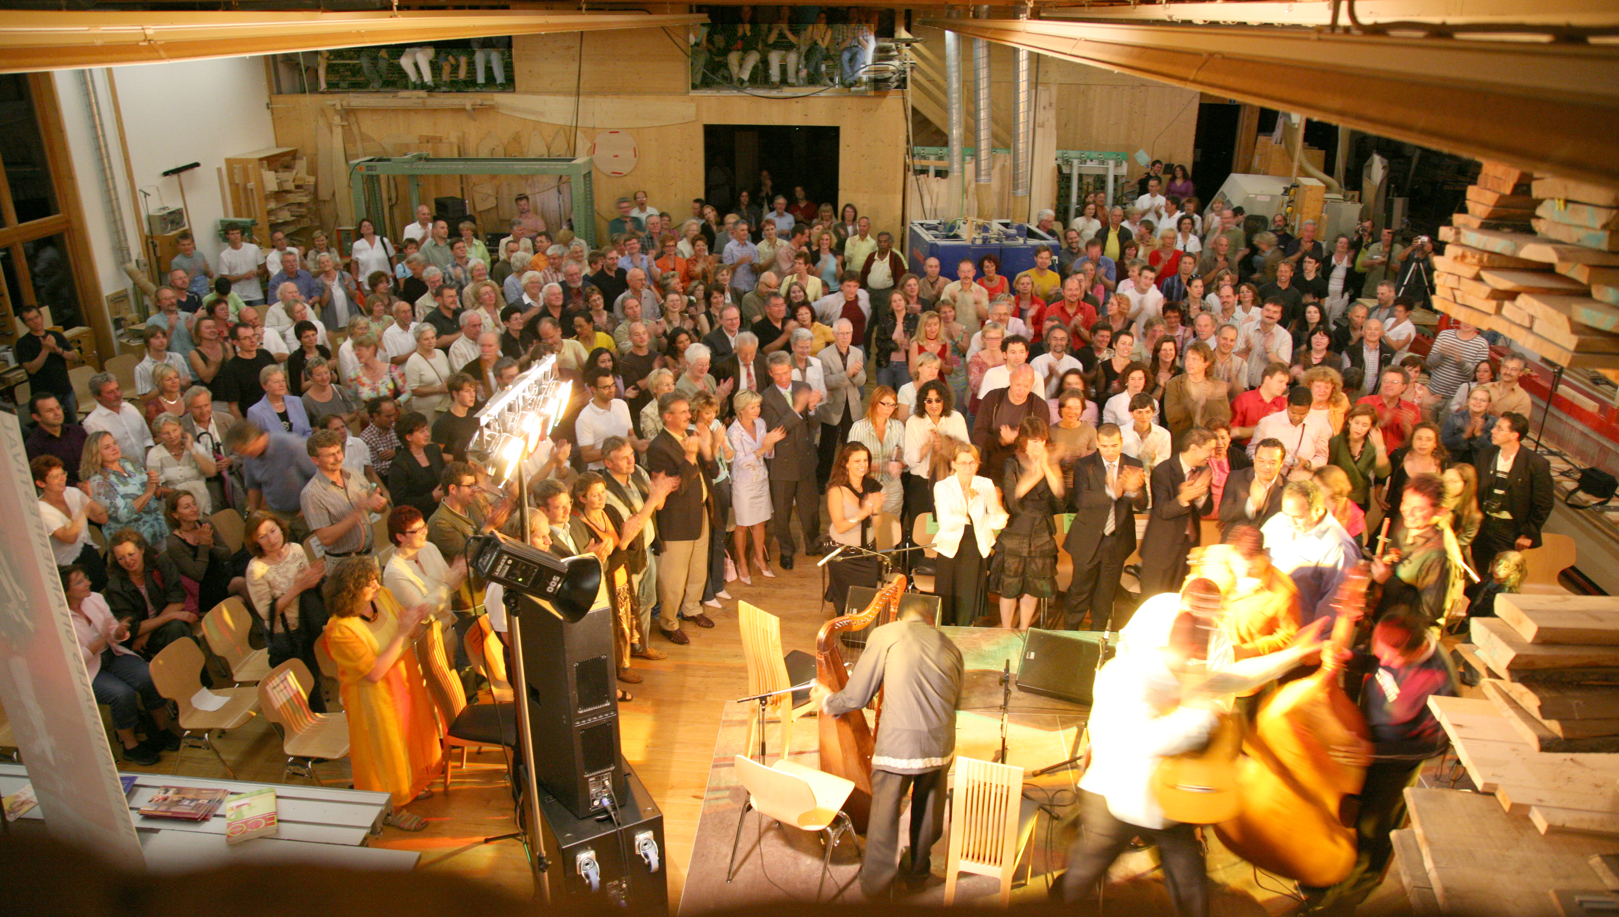

Slide 5
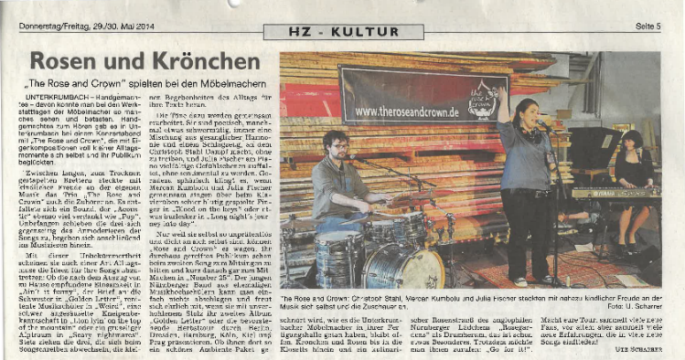
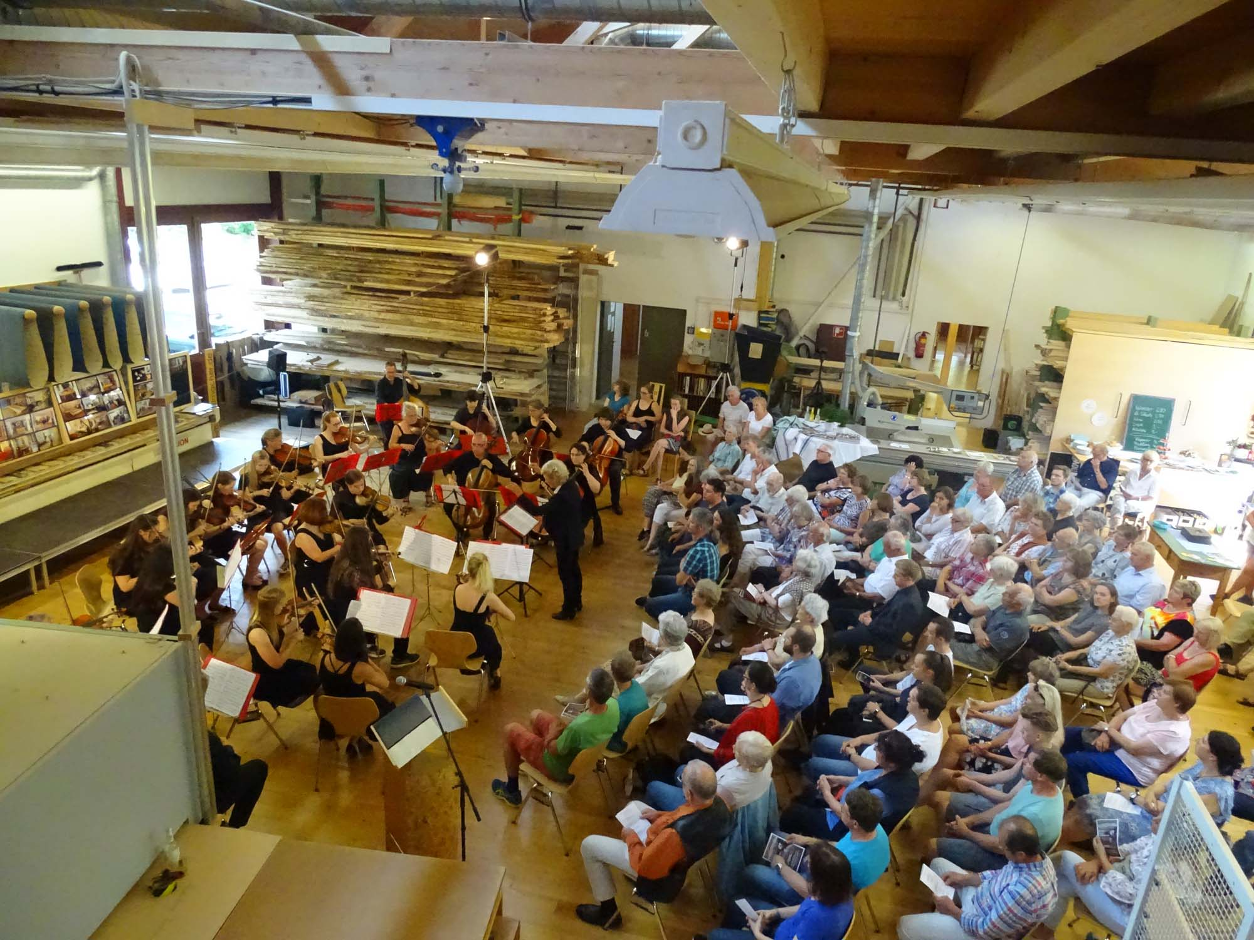
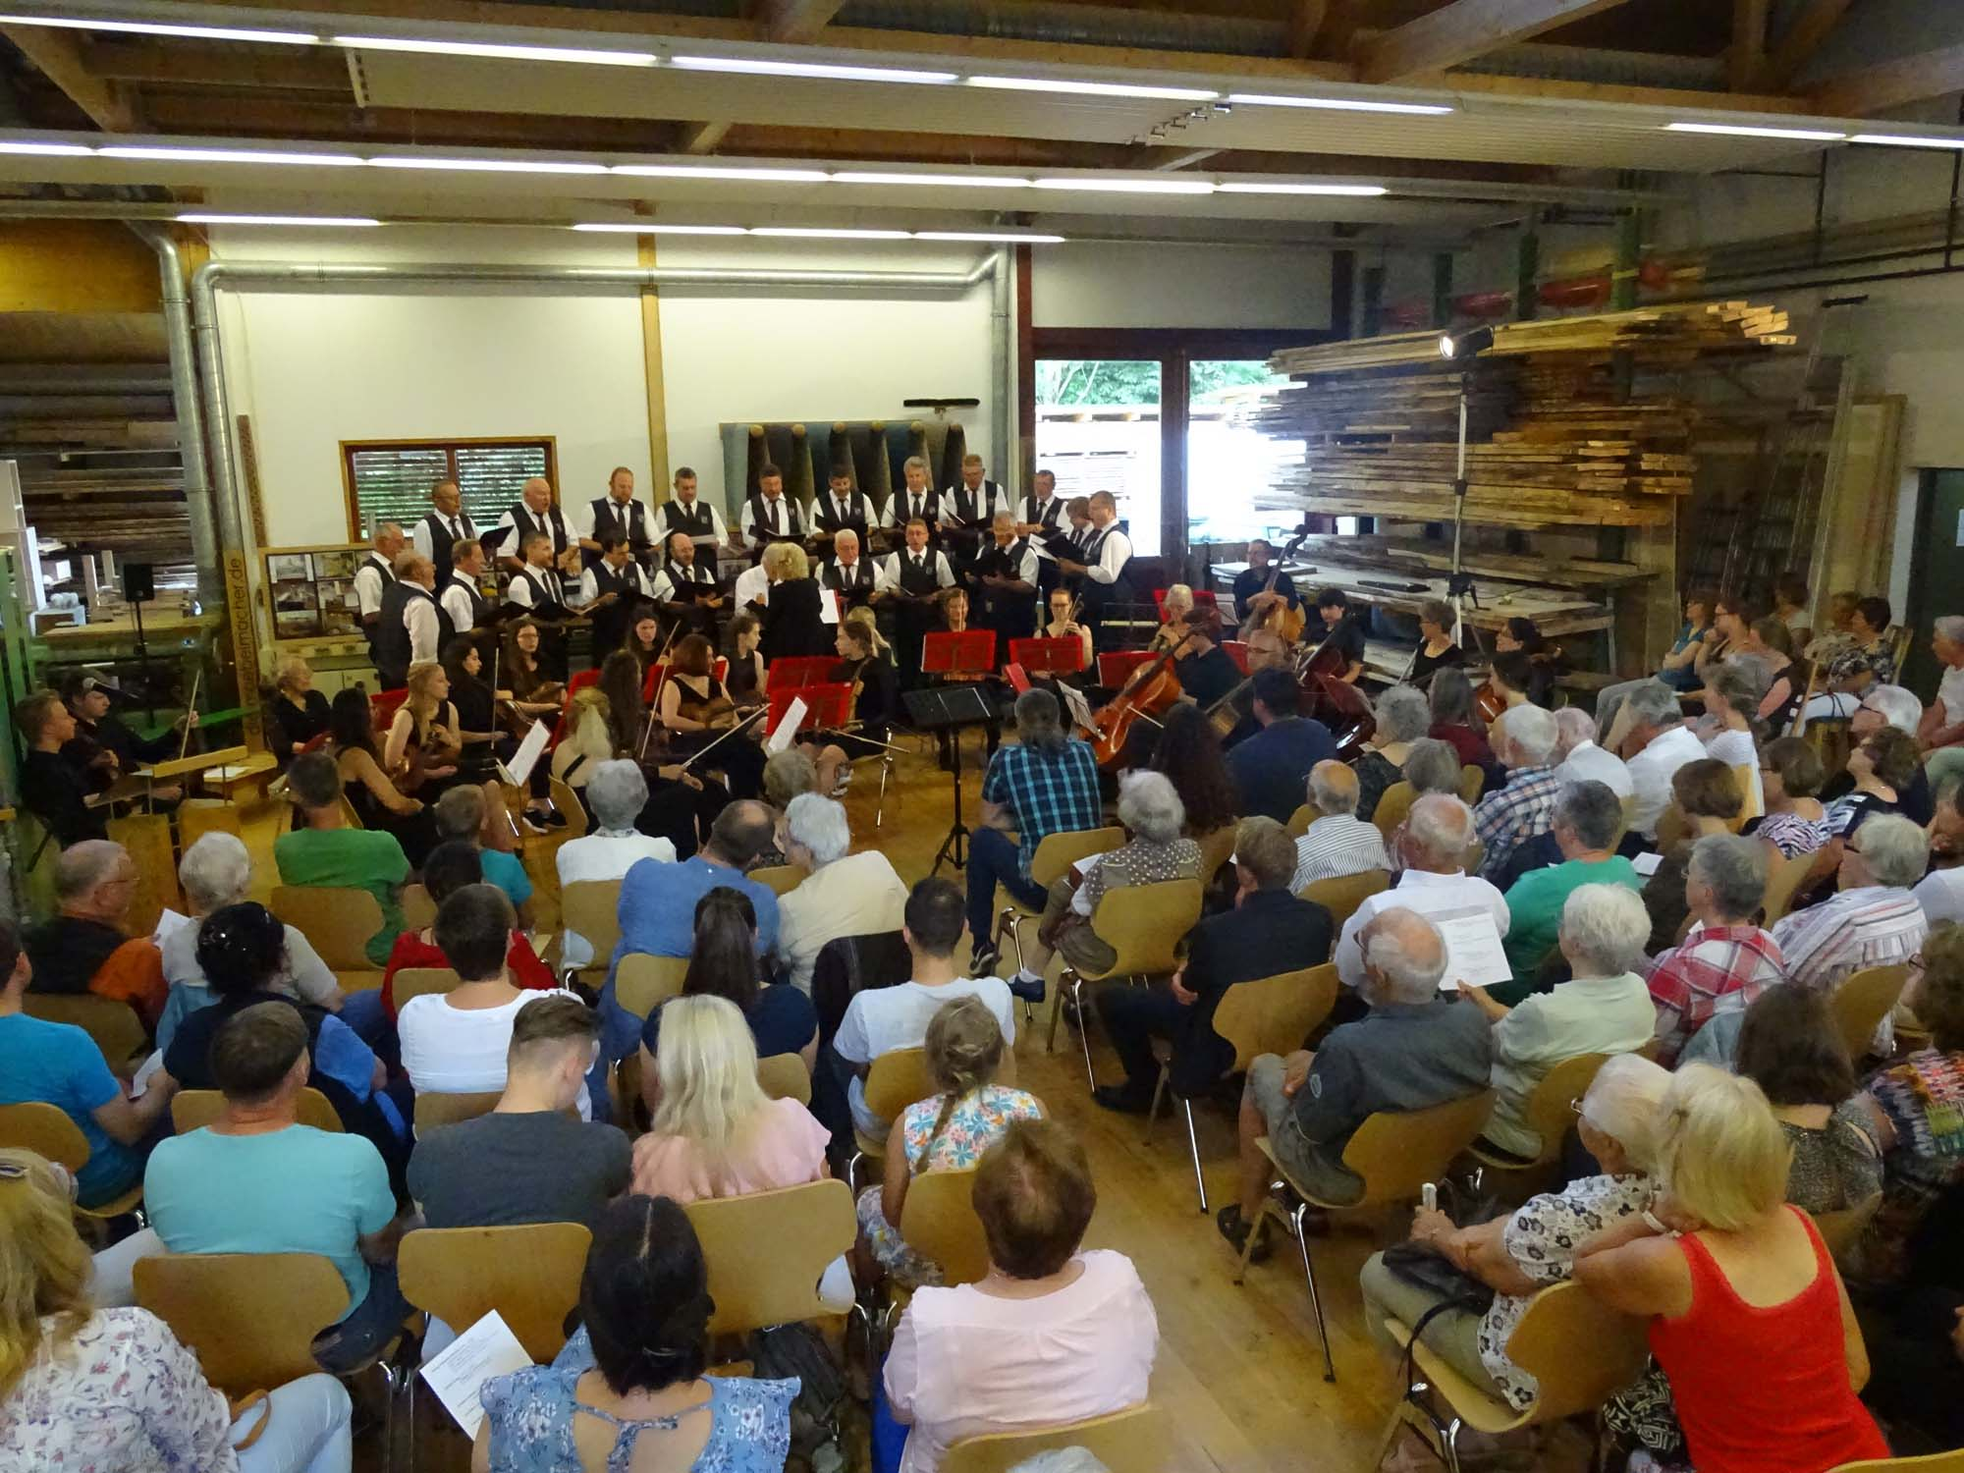
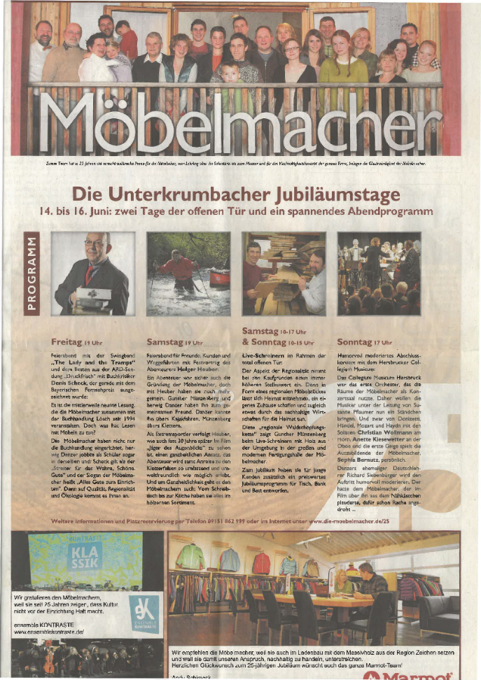
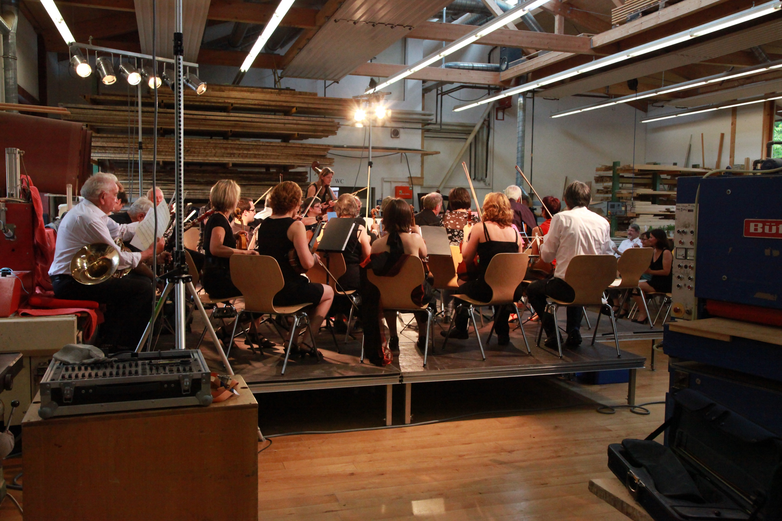
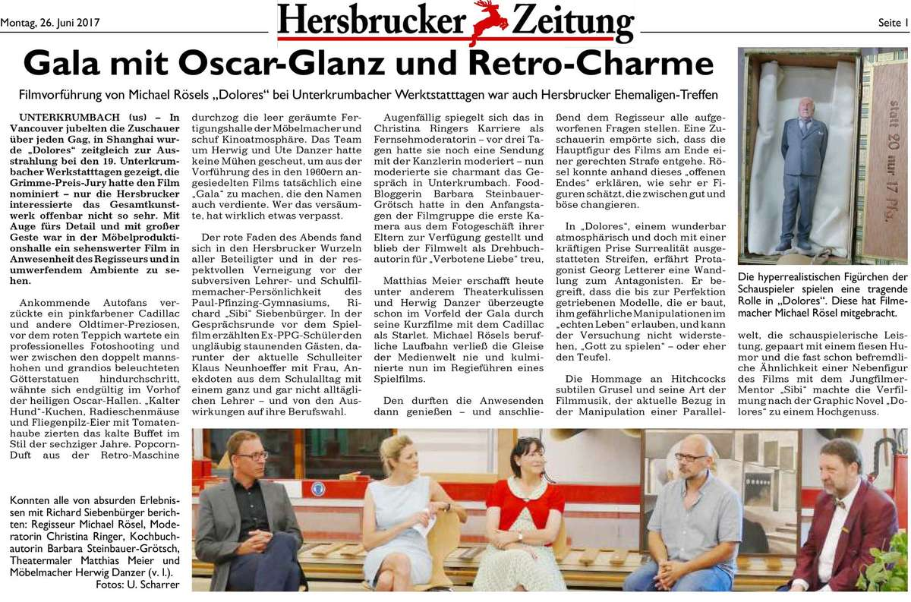
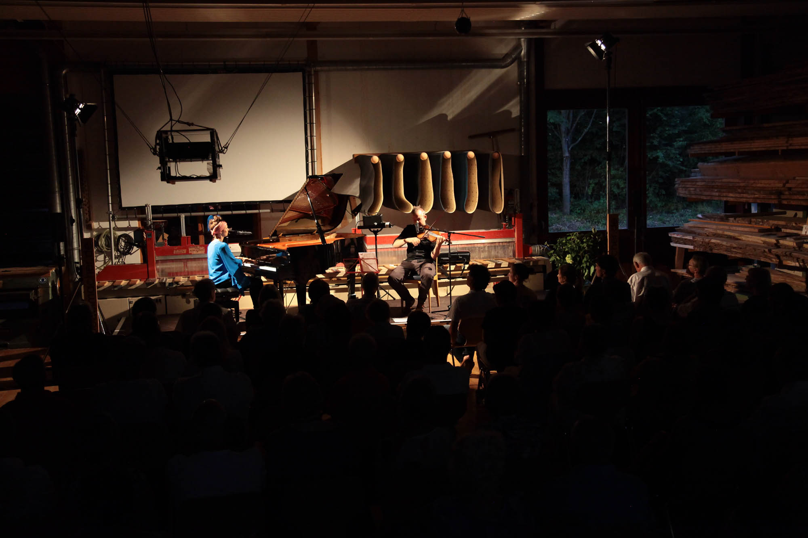
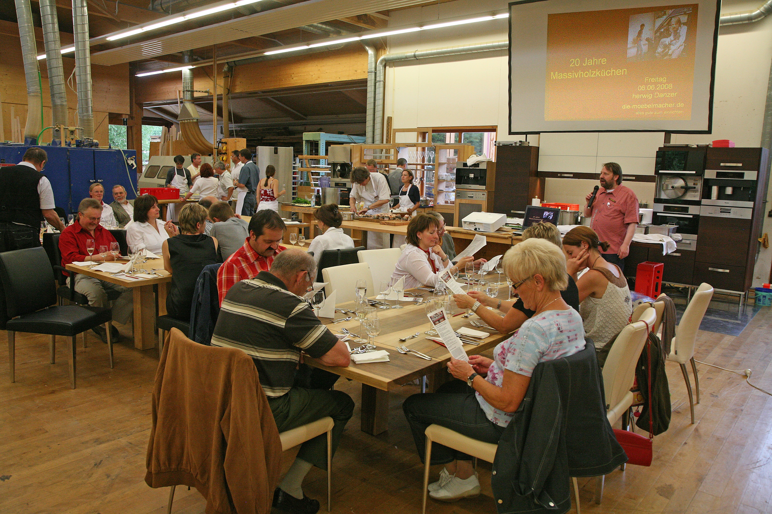
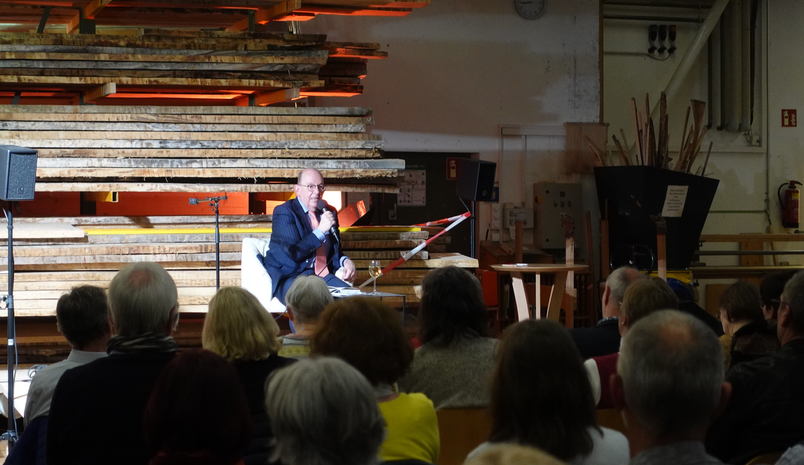
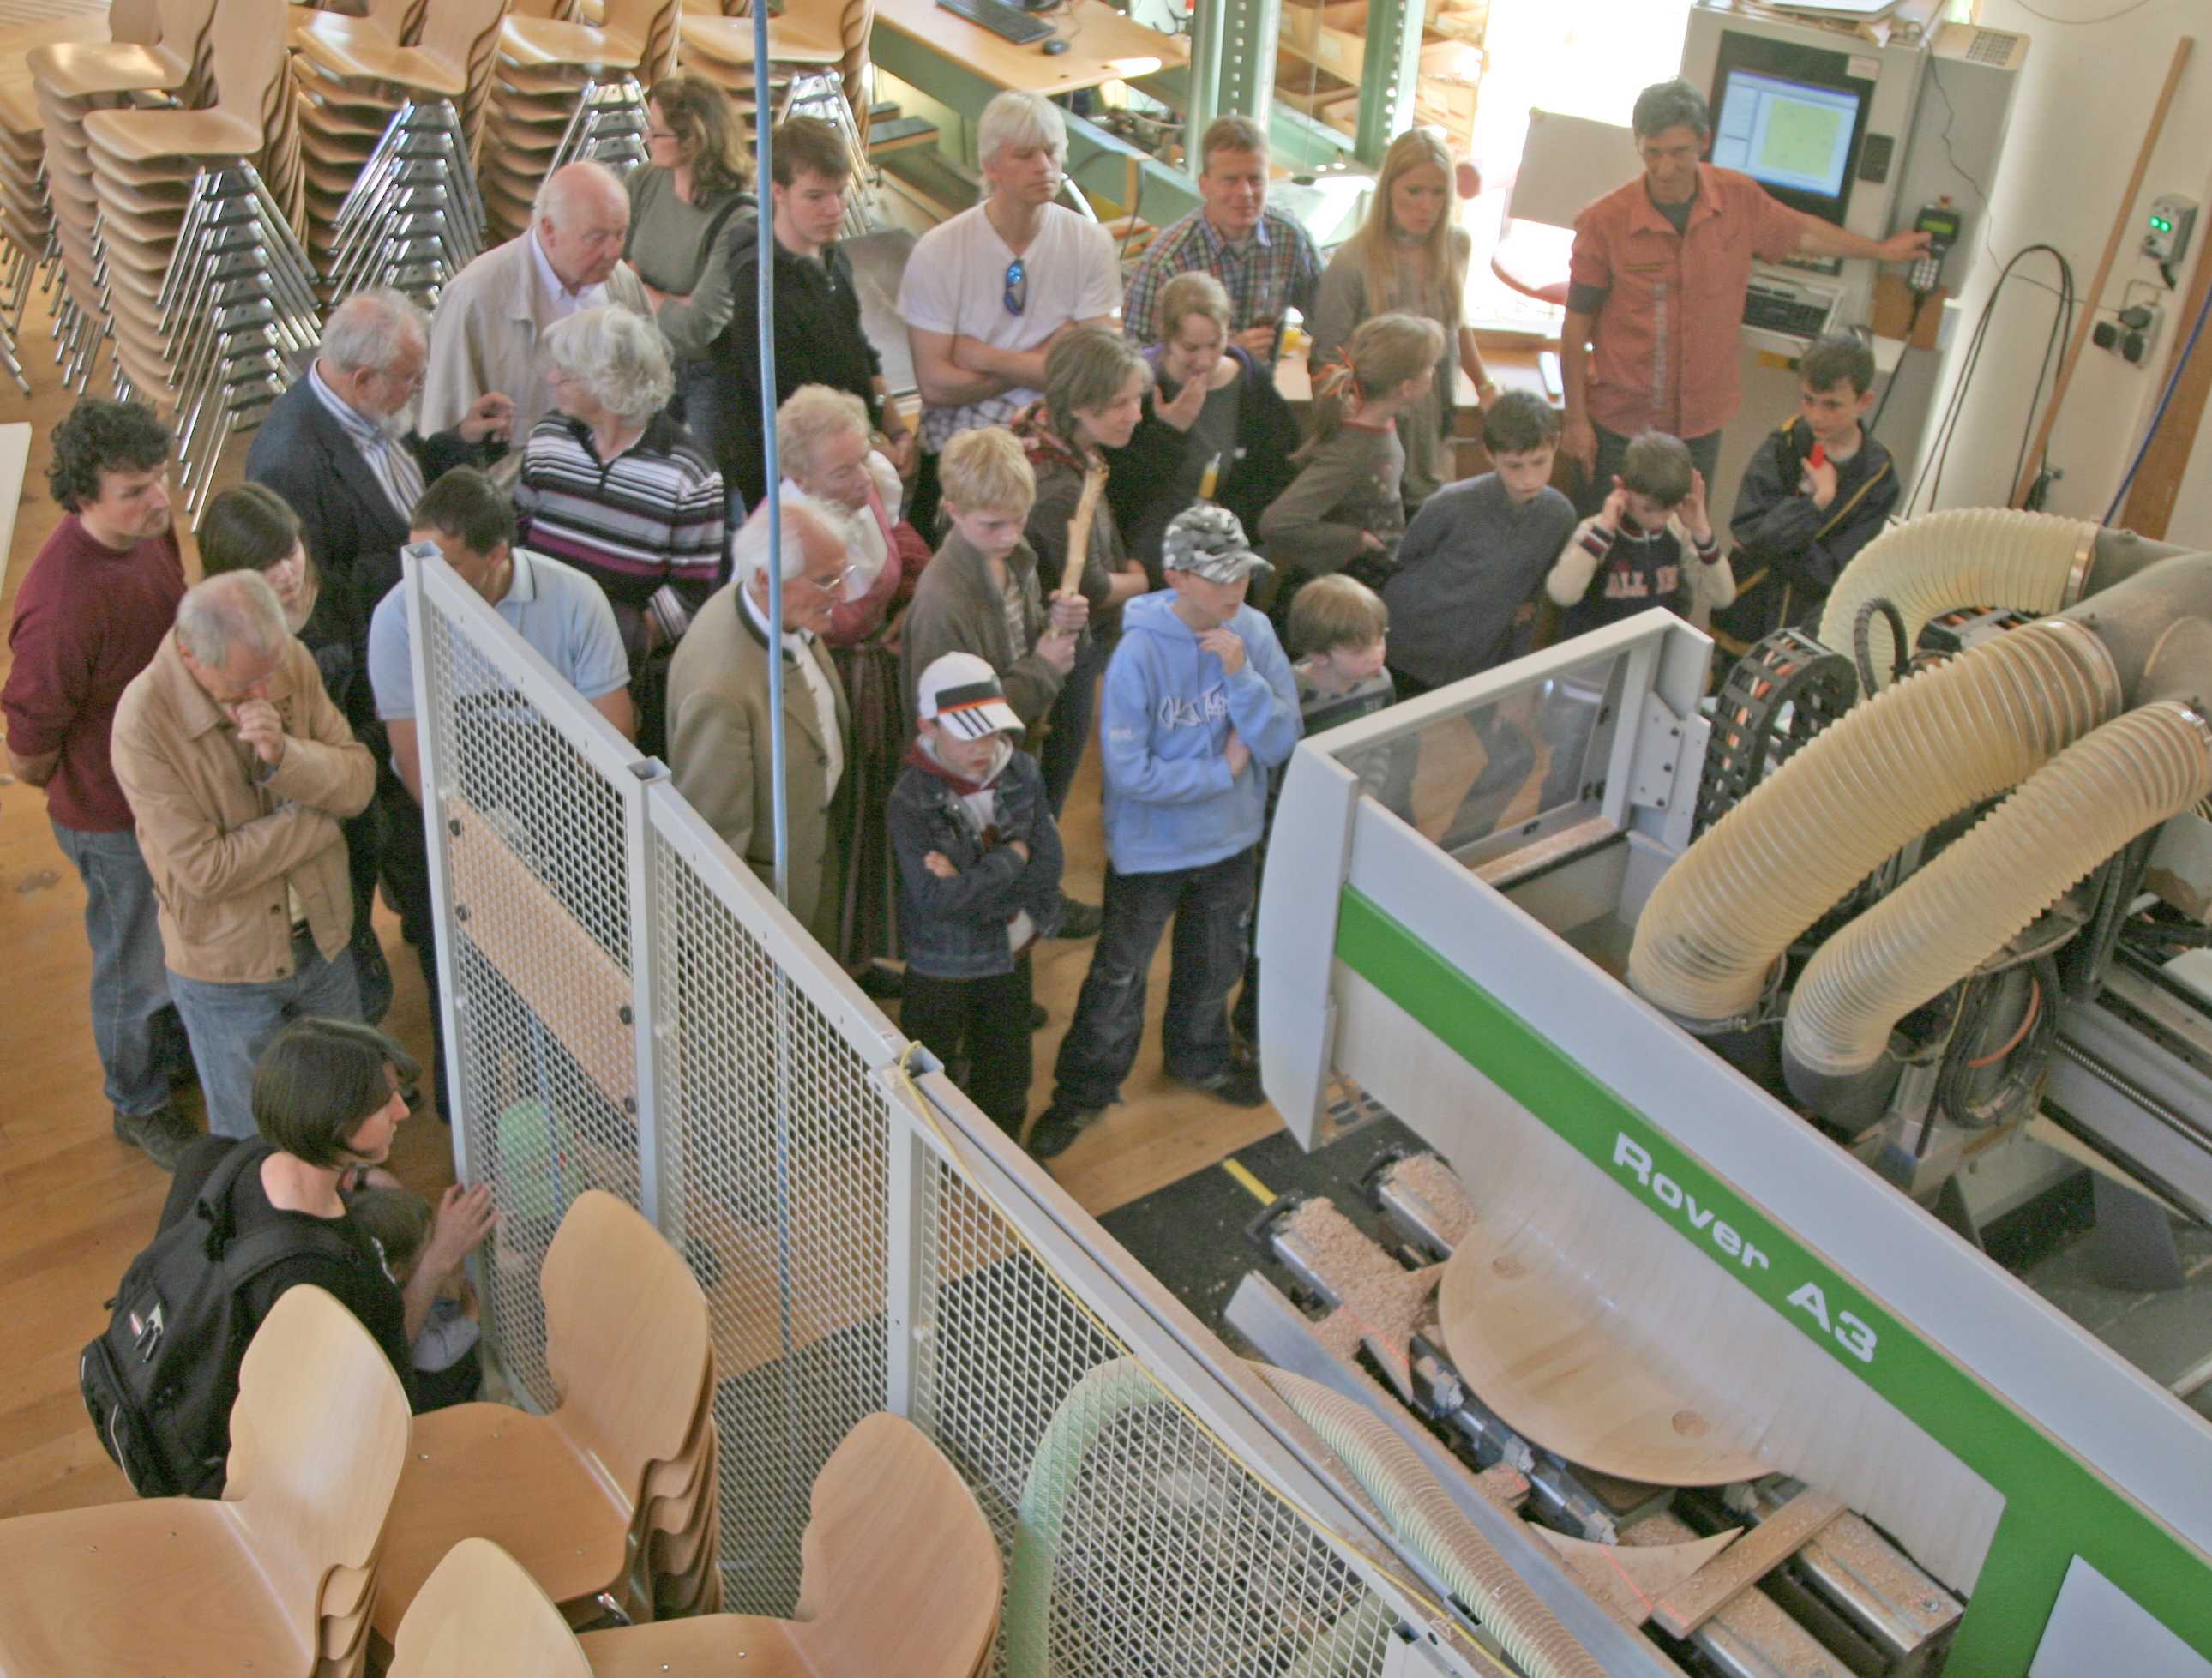

Slide 6
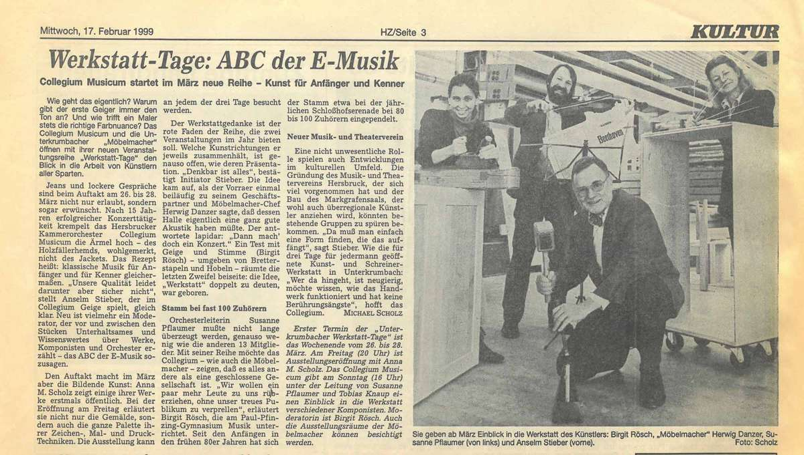
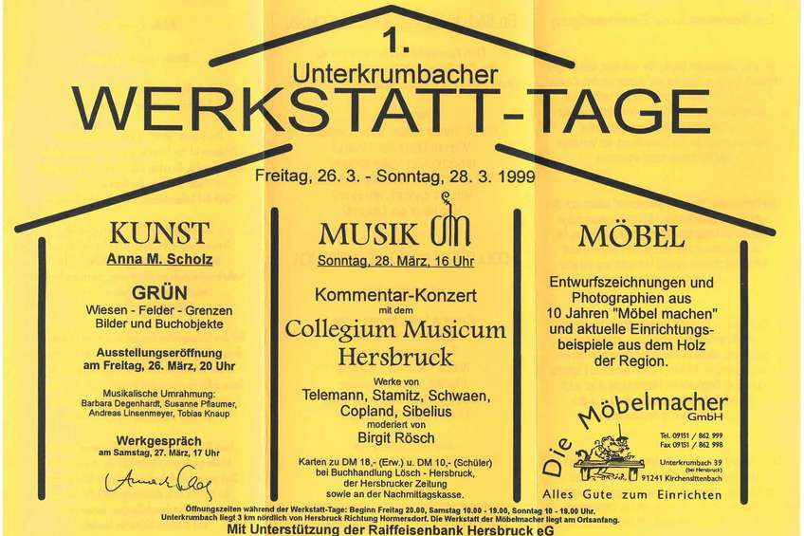
Links zu den Werkstatt-Tagen
Die öffentliche Bewerbung zum Kulturförderpreis im Nachhaltigkeitsblog: http://nhblog.de/Kulturfoerderpreis/
Alle Werkstatt-Tage auf der Homepage:
https://www.die-moebelmacher.de/uwt
Alle Einladungen und Berichte im Nachhaltigkeitsblog:
http://nhblog.de/NB_UWT_Preis/
Playlist Youtubekanal @moebelmacher:
http://nhblog.de/YTPLUWTPreis/
Die Berichte der Nürnberger Nachrichten:
http://nhblog.de/NN_UWT_Preis/
Fotos der Werkstatt-Tage auf www.moebelfoto.de
Filmgala „Dolores http://nhblog.de/MF_UWT_Preis_Dolores/
Lesung Denis Denis Scheck 2023: http://nhblog.de/MF_UWT_Preis_Scheck/
Fränkischer Sommer 2020: http://nhblog.de/MF_UWT_Preis_Fr_Sommer20/
UWT 20 Kino: http://nhblog.de/MF_UWT_Preis_Kino20/

